Slide 1
DI_CF13-Introducción-Video

Slide 2
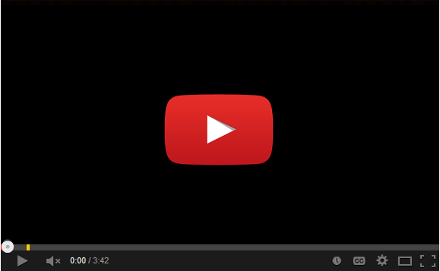
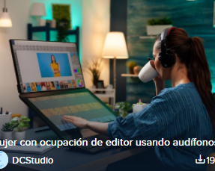

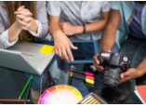
Cordial bienvenida al último material formativo denominado:
Entrega final e industria.
Indicaciones
Equipo de producción, después de la escena con la imagen del SENA, por favor que aparezca el texto Cordial bienvenida al último material formativo denominado:
Entrega final e industria.
Música de fondo
https://freemusicarchive.org/music/jonas_the_plugexpert/2001_Selection/Jonas_The_Plugexpert_-_2001_Selection_-_07_Captain_Krik
.
Audio/ Narración
Cordial bienvenida al último material formativo denominado:
Entrega final e industria.
Referencias de las imágenes:
Imagen: (sugeridas)
https://www.freepik.es/foto-gratis/mujer-ocupacion-editor-usando-audifonos_17086224.htm#page=1&query=edicion%20de%20imagen&position=2&from_view=search
https://stock.adobe.com/co/images/id/79221382?as_campaign=Freepik&as_content=api&as_audience=idp&tduid=fb320b5e5c1551b7fe64eef2c7cfd79c&as_channel=affiliate&as_campclass=redirect&as_source=arvato
https://stock.adobe.com/co/images/id/79221382?as_campaign=Freepik&as_content=api&as_audience=idp&tduid=fb320b5e5c1551b7fe64eef2c7cfd79c&as_channel=affiliate&as_campclass=redirect&as_source=arvato&asset_id=79245618

Slide 3
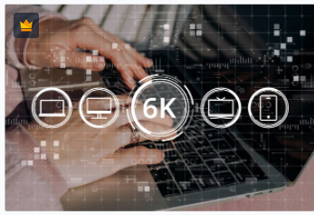
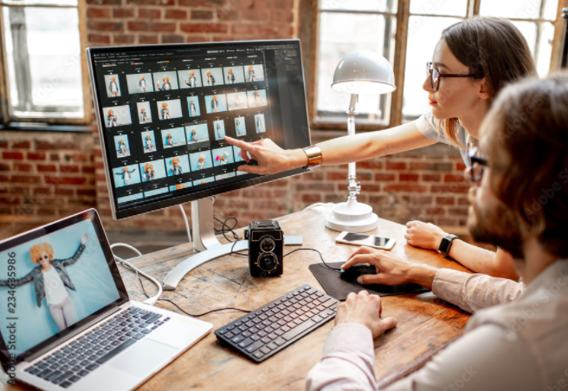
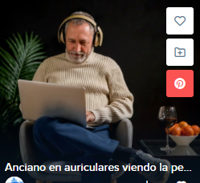
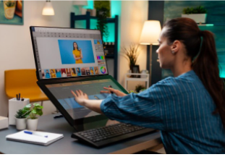
Indicaciones
Música de fondo
https://freemusicarchive.org/music/jonas_the_plugexpert/2001_Selection/Jonas_The_Plugexpert_-_2001_Selection_-_07_Captain_Krik
.
Por favor intercalar las imágenes conforme al texto.
Audio/ Narración
En este contenido formativo, veremos los diferentes formatos y las características que se deben tener en cuenta a la hora de preparar el proyecto audiovisual.
Referencias de las imágenes:
Imagen: (sugeridas)
https://www.freepik.es/fotos-premium/concepto-6k-alta-resolucion-imagen-abstracta-manos-portatil-iconos-iconos-ordenador-tv-smartphone_19905077.htm#page=1&query=formatos%20de%20video&position=23&from_view=search
https://www.freepik.es/foto-gratis/anciano-auriculares-viendo-pelicula-computadora-portatil_3698394.htm#page=1&query=formato%20pelicula&position=10&from_view=search
https://www.freepik.es/foto-gratis/editor-estudio-haciendo-trabajo-retocador-pantalla-tactil_17086246.htm#page=1&position=2&from_view=detail#query=edicion%20de%20imagen&position=2&from_view=detail

Slide 4
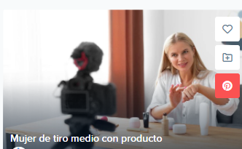
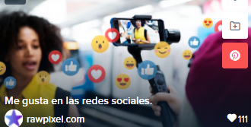
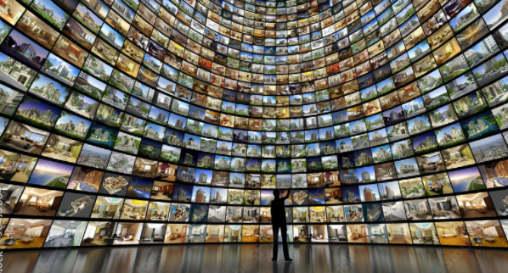
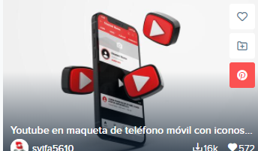
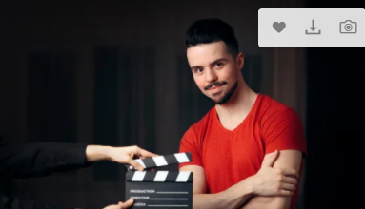
Indicaciones
Música de fondo
https://freemusicarchive.org/music/jonas_the_plugexpert/2001_Selection/Jonas_The_Plugexpert_-_2001_Selection_-_07_Captain_Krik
.
Referencias de las imágenes:
Imagen: (sugeridas)
https://www.freepik.es/foto-gratis/mujer-tiro-medio-producto_17809015.htm#page=1&query=plataforma%20de%20video&position=1&from_view=search
https://www.freepik.es/fotos-premium/me-gusta-redes-sociales_4200940.htm#page=1&query=plataforma%20de%20videos&position=30&from_view=search
https://www.freepik.es/psd-gratis/youtube-maqueta-telefono-movil-iconos-3d_13907850.htm#page=1&query=canales%20de%20video&position=0&from_view=search
https://stock.adobe.com/co/images/id/96479064?as_campaign=Freepik&as_content=api&as_audience=srp&tduid=fb320b5e5c1551b7fe64eef2c7cfd79c&as_channel=affiliate&as_campclass=redirect&as_source=arvato
https://stock.adobe.com/co/images/male-actor-at-casting-agency-filming-demo-reel/249246044
Audio/ Narración
Teniendo en cuenta la plataforma de distribución a la cual se optará para la emisión del producto, así como también las pautas y sugerencias necesarias para generar un Demo Reel

Slide 5
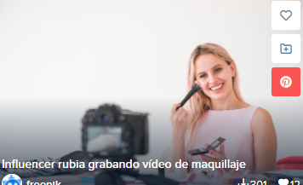
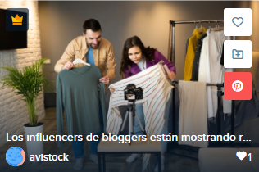
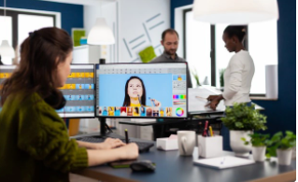
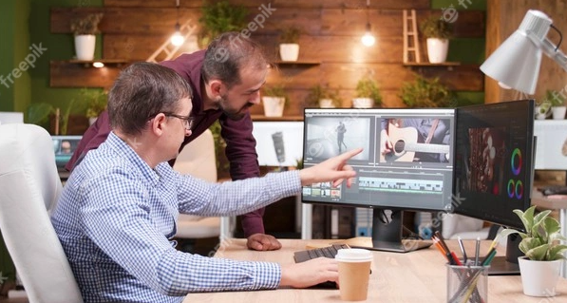

Indicaciones
Música de fondo
https://freemusicarchive.org/music/jonas_the_plugexpert/2001_Selection/Jonas_The_Plugexpert_-_2001_Selection_-_07_Captain_Krik
.
Referencias de las imágenes:
Imagen: (sugeridas)
https://www.freepik.es/foto-gratis/influencer-rubia-grabando-video-maquillaje_4301373.htm#page=1&position=41&from_view=detail#query=plataforma%20de%20video&position=41&from_view=detail
https://www.freepik.es/fotos-premium/influencers-bloggers-estan-mostrando-ropa-sus-seguidores-venderla-tienda-online_12165150.htm#page=1&position=36&from_view=detail#query=plataforma%20de%20videos&position=36&from_view=detail
https://www.freepik.es/foto-gratis/fotografa-edita-fotos-agencia-medios-creativos_16006050.htm#page=1&position=0&from_view=detail#query=edicion%20de%20imagen&position=0&from_view=detail
https://stock.adobe.com/co/images/happy-overjoyed-business-team-celebrate-corporate-victory/441321739
Audio/ Narración
Enfocado en la función específica de cada departamento de animación.
¡Felicitaciones por llegar hasta la recta final!

